Slide 1
PQDT Global 이용매뉴얼 (ProQuest Dissertations & Theses Global)
ProQuest 한국지사
korea@asia.proquest.com
JAN 2019

Slide 2
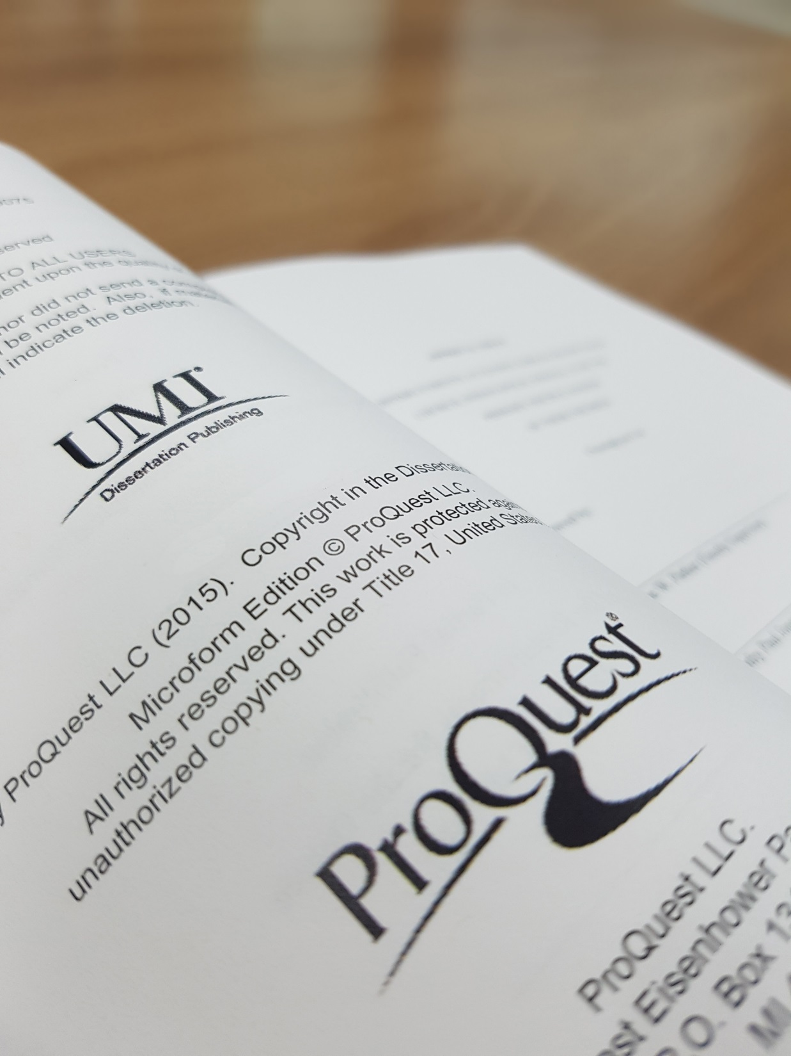
PQDT Global 이란?
ProQuest 사는 미국 의회 도서관의 공식 지정 학위 논문 저장소(Repository)
PQDT Global은 북미지역(미국, 캐나다) 대학의 석/박사 학위 논문 뿐 아니라 일부 중국, 유럽지역의 학위 논문을 제공하는 데이터베이스
북미지역 석,박사 학위논문 230만여 건의 원문(PDF) 및 서지, 초록을 포함하여 총 470만 건의 학위논문을 제공하는 최대의 해외 석/박사 학위논문 데이터베이스
미국 상위 대학 Harvard University, Yale University, University of Michigan, Stanford University‎, University of Chicago‎, Duke University‎, University of Pennsylvania‎, California Institute of Technology‎ 외 주요 대학기관의 학위논문을 수집 및 제공
중국 교육 기관인 CALIS(China Academic Library Information System)를 통해 중국 유수의 대학에서 수여된 학위논문 42만 건의 학위논문의 서지정보를 제공
2
Notes:
PQDT Global은 전 세계에서 가장 방대한 해외 학위논문 전문데이터베이스
230만 건의 원문, 서지&초록 포함 시 총 470만 건의 학위논문 제공, 여기에는 미국 상위대학 및 중국 유수의 대학 학위논문이 모두 포함

Slide 3
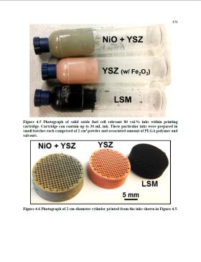
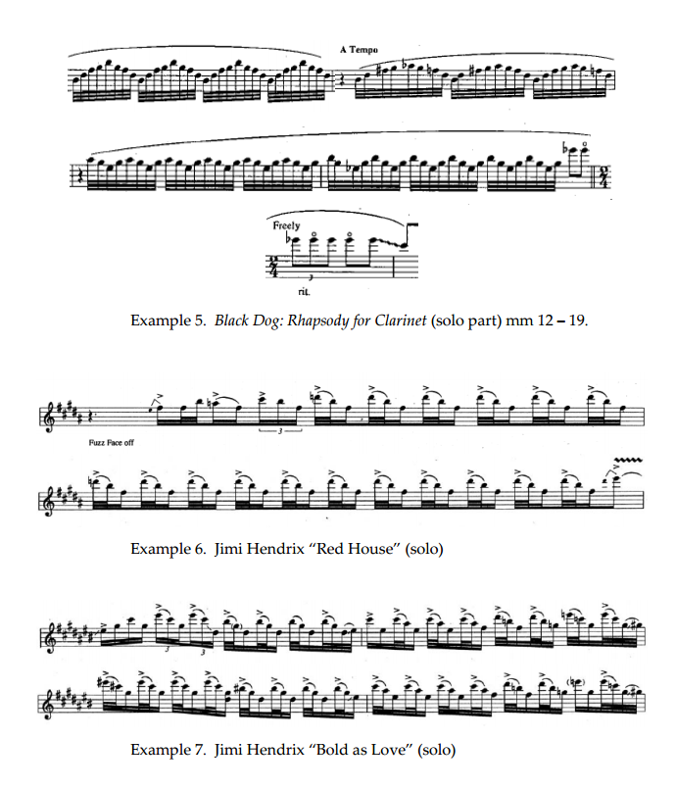
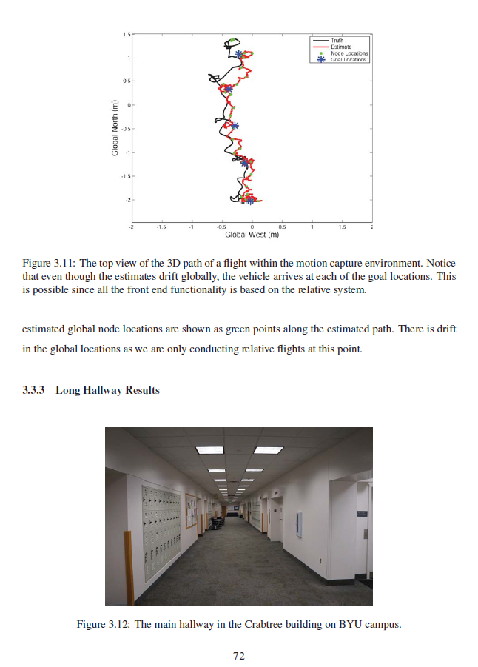
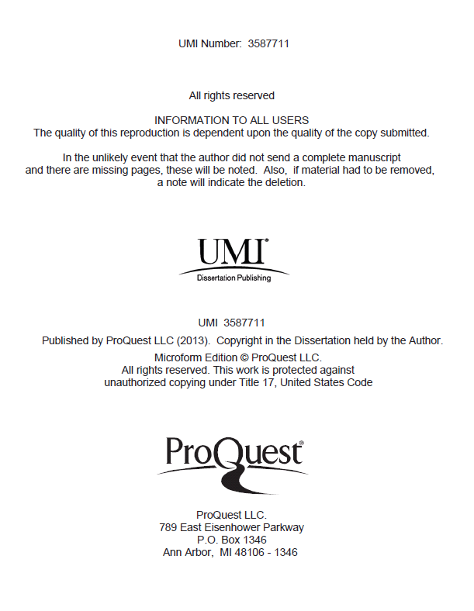
PQDT Global 제공 콘텐츠
PQDT Global
제공연도 | 서지/초록 : 1630년 ~ Present
 | 원문 최대 : 1900년 ~ Present
제공건수 | 서지/초록 : 470만 건
 | 원 문 : 약 230만 건 ( 석사 : 50만 건, 박사 : 180만 건 )
주제분야 | 전 주제 분야
폭넓고 전문적인 연구 자료
다양한 형태의 부록
470만 이상의 석,박사 논문 서지/초록 제공
230만 이상의 원문(Full Text – PDF) 제공
최대 1900년대 부터의 학위논문 원문 제공
연간 13만 건의 학위논문 업데이트
다양한 첨부자료(Supplemental files: 동영상, 데이터, 설문 등) 이용 가능
3

Slide 4
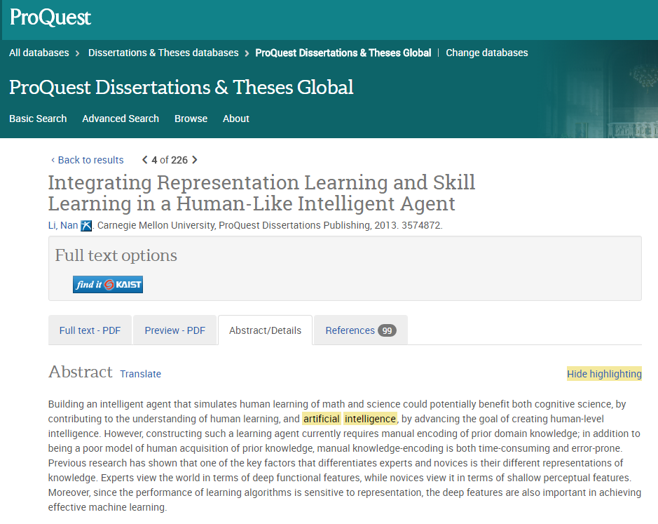
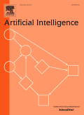
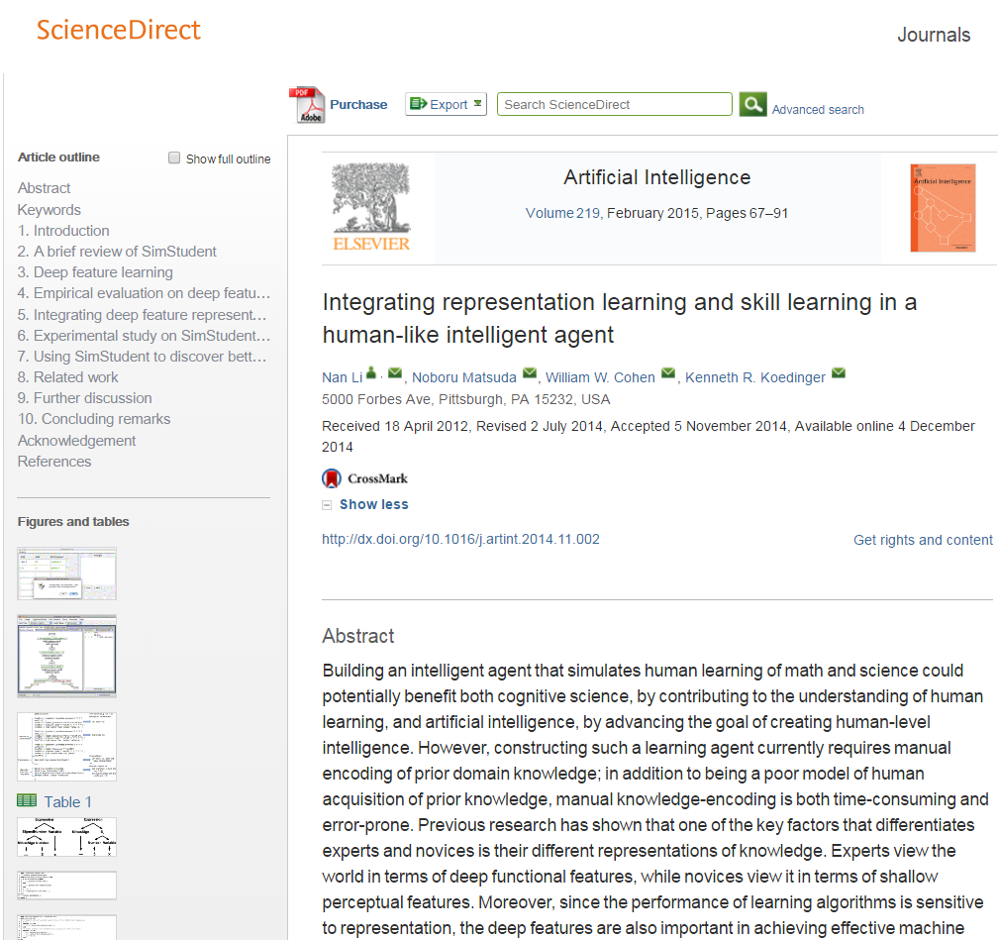
학위 논문의 중요성 및 필요성
학위논문의 특성상 기존의 연구에서 간과 되었거나, 새로운 논문 주제에 대하여 심도 깊은 연구성과를 제공하여 새로운 아이디어와 최신 연구에 대한 통찰을 제공
기존 연구에 대한 폭넓은 조사를 바탕으로 주제를 선정하고, 관련 문헌을 참고로 하는 결과물로서 이미 엄밀한 평가를 받은 질적 가치가 높은 연구 결과물
연구관심 분야에 대한 이론적 접근과 방법적 접근 모두 가능하게 하는 다양한 연구자료를 제공
학위논문은 모든 연구 분야에 있어 학술저널 연구논문(기사)들 보다 포괄적인 연구주제를 다루고 있으며, 특정 주제를 심도 있게( Deep-Coverage ) 제공 - 총 225 페이지의 학위논문 vs. 총 10-12페이지의 학술지 논문
최신의 이슈가 되고 있는 기술, 이론 등에 대한 주제 선정이 각 분야 연구자들에게 보다 폭 넓은 참고자료 자원으로 이용
2013년 박사학위 수여 논문
2015년 2월 출판
해당 논문으로 박사학위 수여 이후 저널 출판사례
4
Notes:
중요성, 필요성 – 학위논문 그 자체의 특성 때문
학위논문은 해당 학술분야를 연구하는 연구원들에게 최신 정보를 찾는 출발점이자 청사진
기존연구에 대한 선행조사

Slide 5
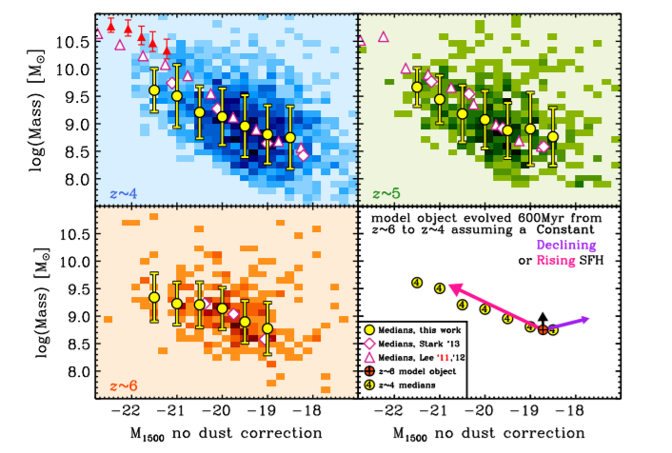
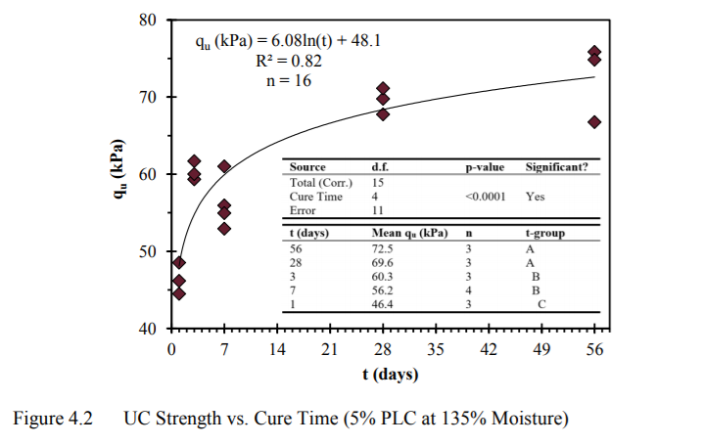
학위 논문의 중요성 및 필요성 – 신뢰할 수 있는 연구모델 제공
과학분야(행동과학, 자연과학, 물리학):
각종 데이터 및 그래프, 표 형태의 실험데이터 및 현장조사, 통계결과
학술지 논문에서는 찾아보기 어려운 negative results가 포함된 자료
Sample data from dissertations in PQDT Global
5
Notes:
학위논문은 학술지 논문이나 다른 문서에서는 찾아보기 힘든 여러 가치 있는 자료들과 negative results가 포함한 풍부한 데이터를 제공. PQDT에는 수백만 개의 full text 논문이 있음. 이것은 학생들이 어떤 분야를 연구하든, PQDT에서 하나의 모델로서 그 역할을 할 수 있는 논문을 찾을 수 있다는 것을 의미.
학위논문의 중요성은 특히, 과학분야에서 두드러짐. 학생들이 이공자연계열의 논문을 쓰고 있다면 여러 과학분야 논문의 구성 방식과 포함된 요소를 알 수 있음. 또한 각종 데이터와 실험결과가 표시되는 방법도 확인할 수 있음.
그리고 부정적이거나 실망스런 결과를 가진 연구가 거의 출판되지 않는 학술지 논문과는 달리, 학생들은 과학자들이 설사 당초 계획을 충족시키지 못한 결과가 나왔더라도 이러한 실험결과를 어떻게 그들의 논문에 녹여냈는지 학위논문에서 알 수 있음. 실패한 결과를 발표한다는 이 요점은 제약 연구에 비춰 생각해본다면 매우 의의가 있음. 신약이 효과가 없다는 임상결과를 아는 것은 그것이 효과가 있다는 것을 아는 것만큼이나 중요할 수 있음.

Slide 6
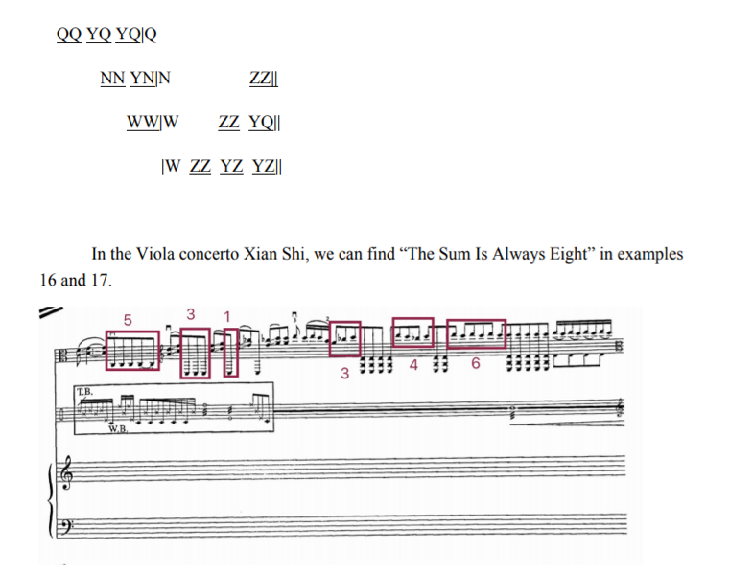
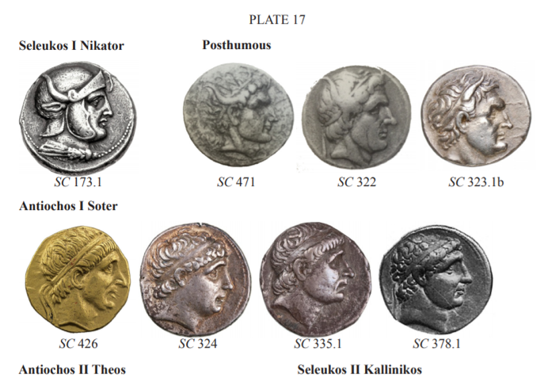
학위 논문의 중요성 및 필요성 – 신뢰할 수 있는 연구모델 제공
예술, 비즈니스, 교육, 인문학, 사회과학 분야:
오디오, 비디오, 텍스트, 데이터 마이닝, 악보 및 기타 디지털 자료들
학술지에 게재되지 않은 초기 연구자료
Sample content from Humanities
dissertations in PQDT Global
6

Slide 7
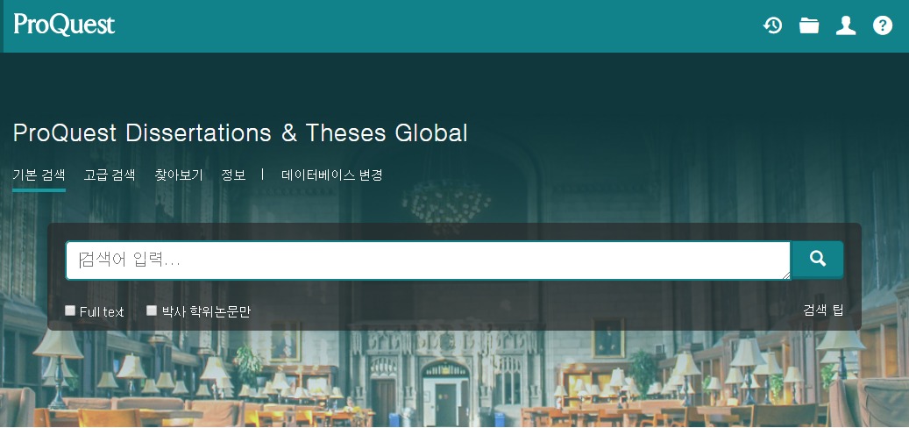
기본 화면
3
1
2
1. 검색 옵션: 다양한 검색 방법 및 원하는 데이터베이스 선택 가능
2. 기본 검색 창: 원하는 검색 키워드를 입력하여 빠르고 쉬운 검색
전문(Full text): 원문을 제공하는 논문만 검색
박사 학위논문만: 박사학위 논문으로 제한하여 논문 검색
3. 개인화 기능: 최근 검색 이력, 임시 저장 폴더, 인터페이스 언어설정, My Research(개인 계정을 이용한 개인화 기능) 활용

Slide 8
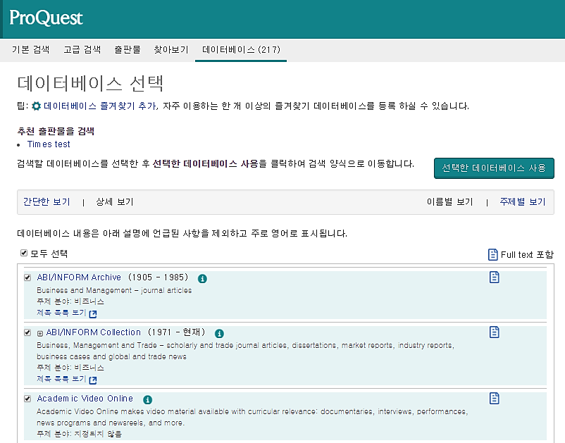
데이터베이스 선택
구독 중인 데이터베이스 리스트에서 검색할 DB 선택한 후 교차 검색 및 단독 DB 검색 가능
2
1
체크박스를 활용하여 검색하고자 하는 단일 또는 복수의 데이터베이스 선택
2. “선택한 데이터베이스 사용” 버튼 클릭

Slide 9
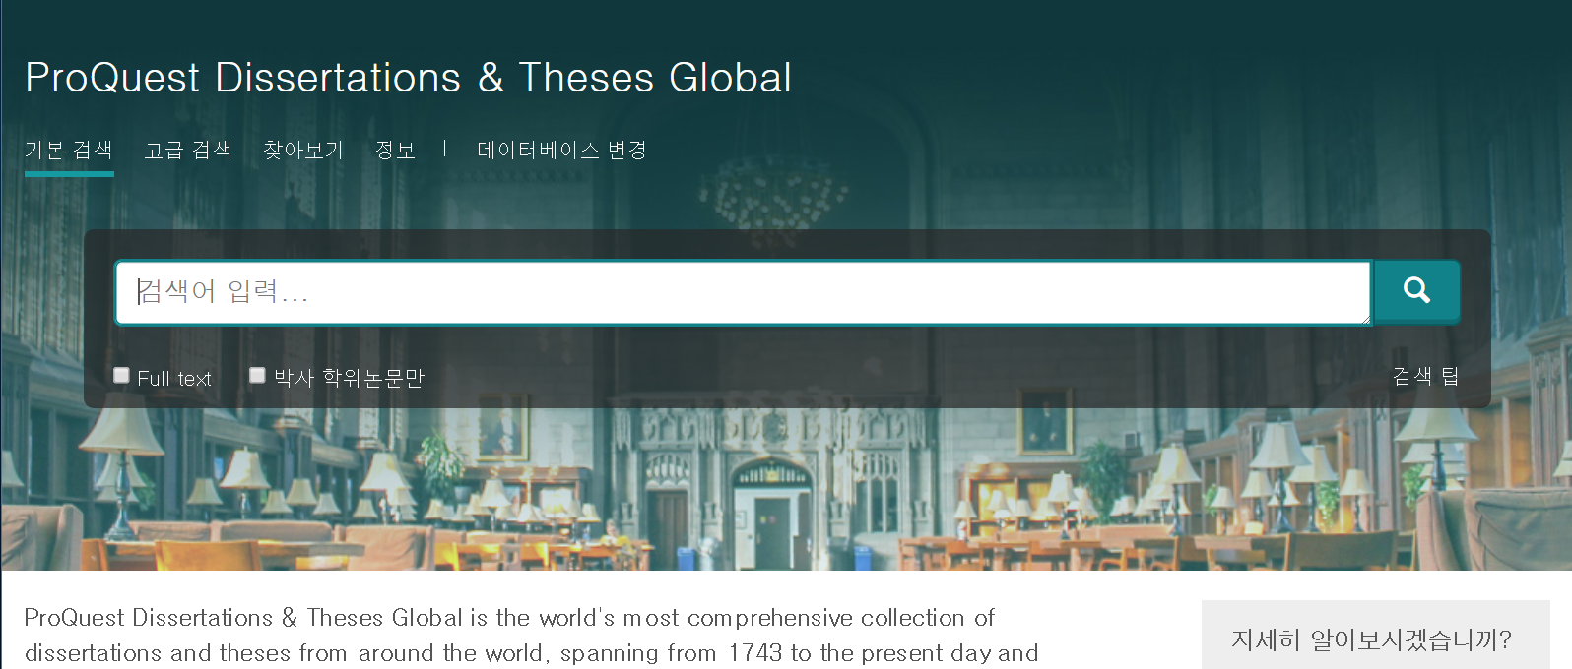
기본 검색
ProQuest 연산자를 이용하여 보다 쉬운 검색 결과식 이용 가능
AND/OR/NOT 검색 – 검색 키워드 사이에 AND/OR/NOT 입력
예) food AND nutrition → 두 검색 키워드가 모두 포함된 문서 검색
예) food OR nutrition → 두 검색 키워드 중 하나 이상 포함된 문서 검색
예) food NOT nutrition → food는 포함되나 nutrition은 제외된 문서 검색
2. 구문 검색 - 정확한 구문 검색을 위해 “ “ 이용
예) “healthy eating” → 하나의 구문으로 검색
3. 와일드카드 문자(?), 절삭 문자(*) 검색- 검색 키워드의 시작이나 중간, 끝에 사용
예) effect* → effects, effective, effected, effecting, effectively 등 키워드의 변형을 모두 검색
예) Sm?th → Smith or Smyth 단일 문자를 대신하여 사용됨

Slide 10
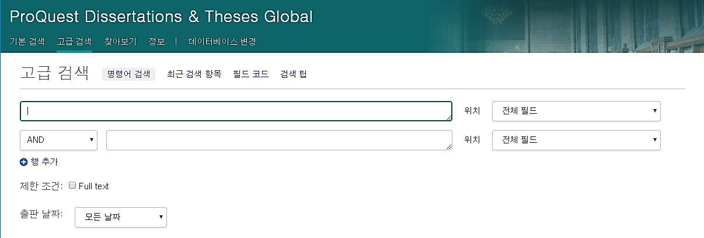
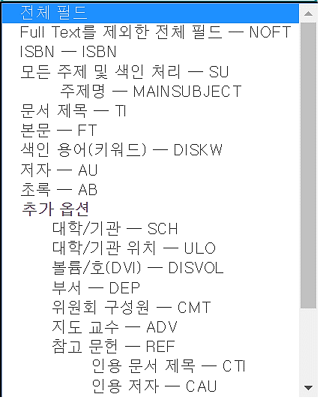
고급 검색
1
2
1. 필드 지정 검색
: 검색하고자 하는 필드를 선택하여 지정 (ex. 문서제목, 본문, 저자, 주제명, 출판물 제목 등 선택 가능)
2. 제한 조건 Full-text
: 원문이 제공되는 논문으로 제한하여 검색
3. 출판 날짜
: 지난 2년, 이 연도 이내, 특정 날짜 범위 등 날짜/시기를 지정하여 검색
3

Slide 11
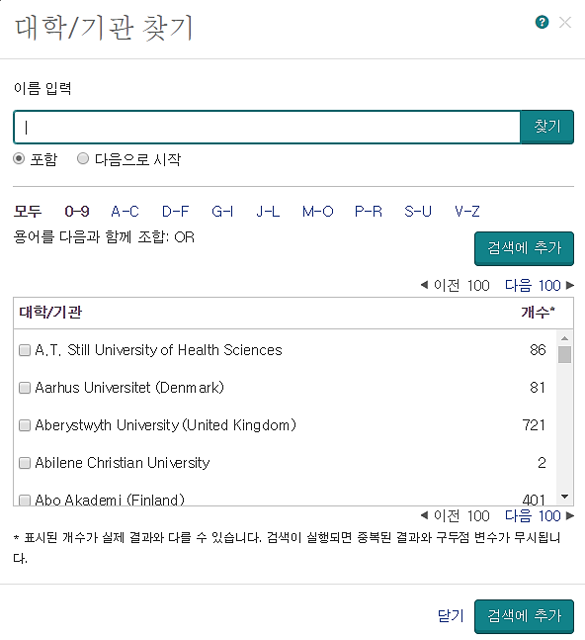
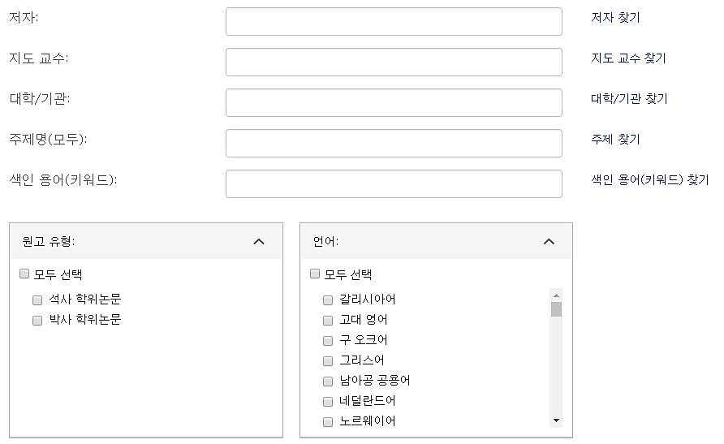
추가 검색 옵션 – 제한 검색
1
2
3
PQDT Global의 특징에 맞춘 제한 옵션 기능
1. 학위논문 전문 데이터베이스인 PQDT Global 특징에 맞추어 지도교수, 대학/기관명 등으로 검색 가능
2. 찾기(Look-up)링크: 원하는 링크를 선택하여 키워드를 포함된 용어를 검색하거나, 알파벳 순으로 조회 또는 목록에서 선택 가능
3. 원고 유형 및 언어: 석사 또는 박사 학위논문으로 논문 유형을 제한하거나, 논문의 출판 언어를 선택

Slide 12
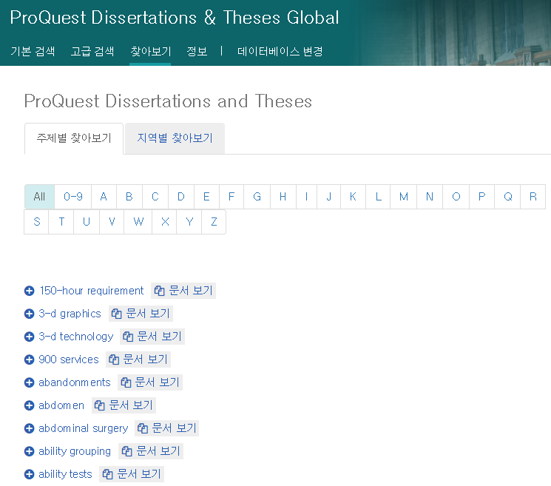
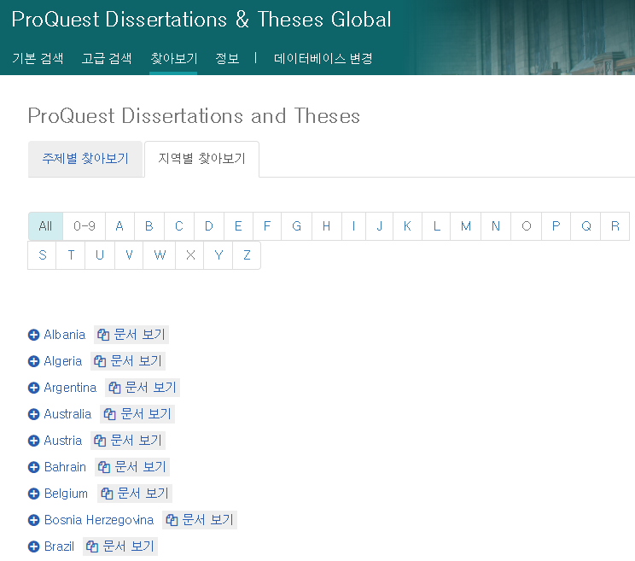
찾아보기 – 주제별 / 지역별
주제별(by Subject) 찾아보기
주제 → 국가 → 대학/기관 별 논문 확인
지역별(by Location) 찾아보기
국가/미국 주(State) → 대학 → 주제 별 논문 확인

Slide 13
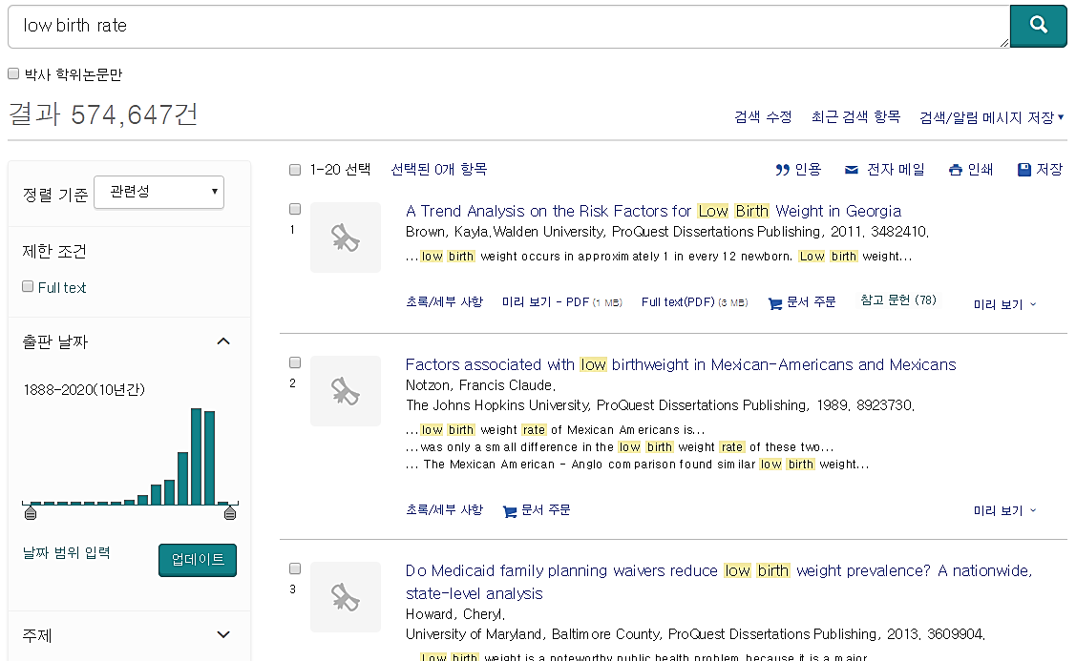
검색 페이지 활용 Ⅰ
검색 결과 - 검색 키워드에 따른 총 검색 결과 개수를 제시
결과 한정(필터) 목록 - 검색된 결과를 관련성/최신성으로 정렬하거나, 원본 유형, 출판 날짜, 주제, 데이터베이스 등의 여러 옵션들로 제한하여 검색 결과 내 재검색 가능
선택한 자료 활용 – 인용정보 보기, 이메일로 보내기, 인쇄, 개인 계정(My Research)에 저장, RefWorks와 같은 서지관리 프로그램으로 내보내기 등 다양한 자료 활용 옵션 제공
1
2
3

Slide 14
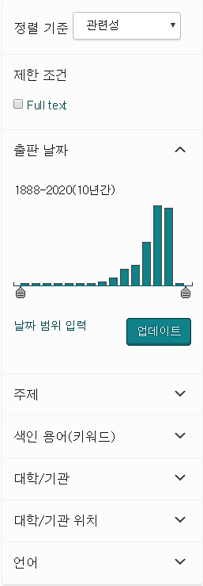
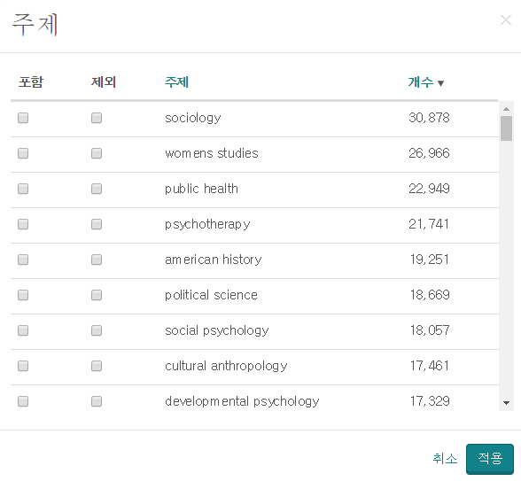
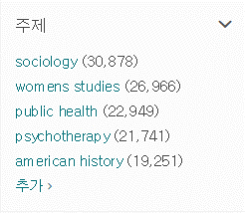
검색 페이지 활용 Ⅱ – 결과 한정
제한 조건(Full Text): 원문이 제공되는 논문만 검색
출판 날짜: 바(bar)를 이동하여 출판 년도를 제한 후 업데이트 클릭
주제: 주제 별로 논문 검색 및 확인
색인 용어(키워드): 논문의 Index Term(keyword) 별로 검색 및 확인
대학/기관: 대학 또는 기관 별 논문 검색 및 확인
대학/기관 위치: 국가 또는 미국-주(state) 별 논문 검색 및 확인
언어: 출판 언어 별 논문 검색 및 확인
각 결과한정 옵션의 “추가” 클릭 시,
검색어와 관련성이 높은 주제어 확인 가능
해당 주제에 대한 논문 개수가 많은 순서대로 list-up

Slide 15
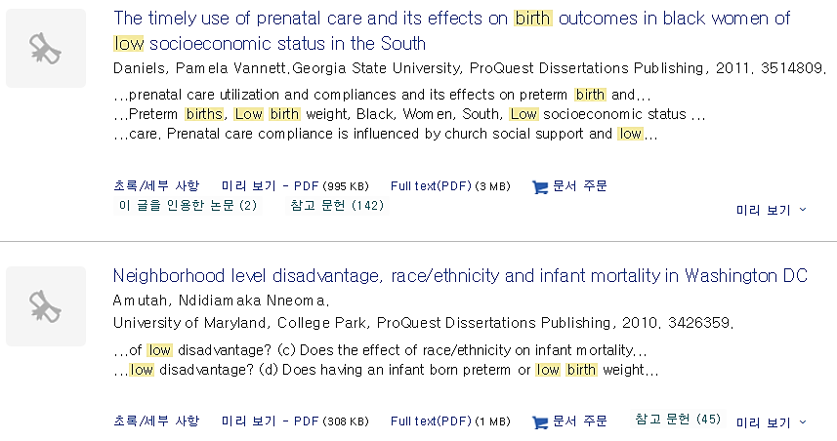
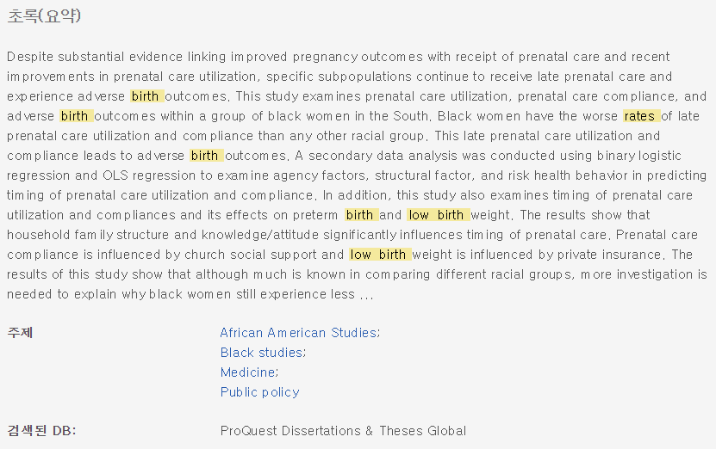
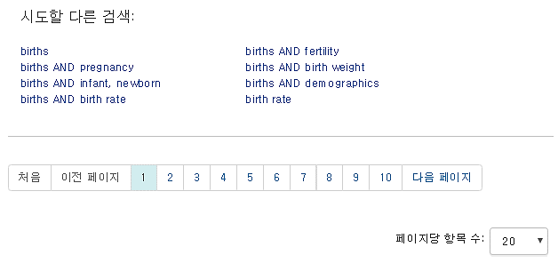
검색결과 페이지 활용 Ⅲ
1. 자료 유형 및 원문 보기
: 초록/세부사항, Full-text(PDF)로 원문 제공 등 자료 유형 확인
2. 참고문헌 리스트 및 피인용 문헌 리스트
: 해당 논문의 참고문헌 리스트와 피인용 건 수 확인
3. 미리보기
: 해당 자료의 미리보기를 통해 초록/세부사항, 주제어, 검색된 DB 등을 확인
1
3
2
4
4. 시도할 다른 검색
: 검색 결과 하단에 검색 키워드와 함께 살펴볼 수 있는 관련 및 추천 검색 키워드 제시
5. 페이지 이동
: 검색 결과 페이지 이동 및 페이지당 제시되는 항목 수 조정 가능
5

Slide 16
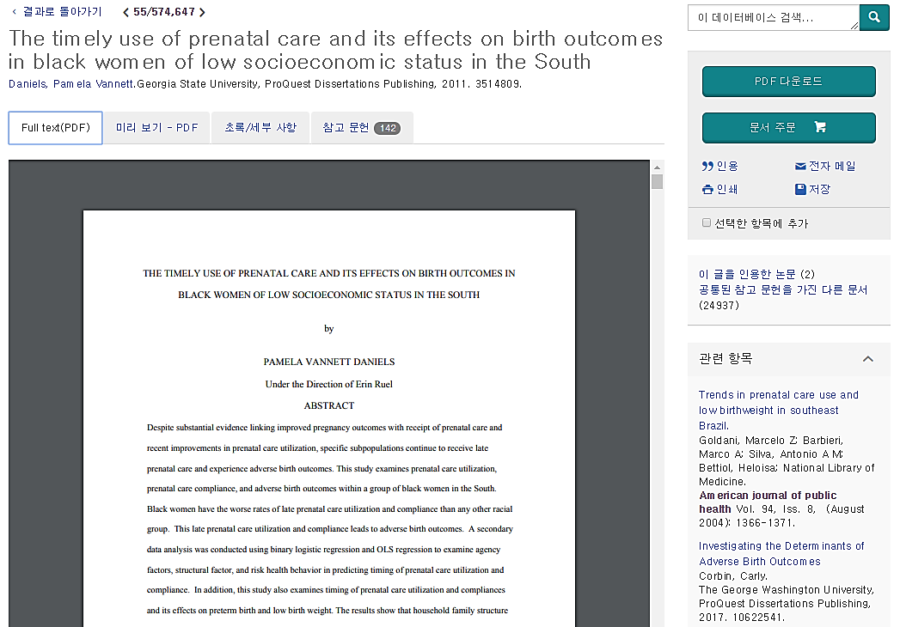
본문 페이지 활용 Ⅰ
1
PDF 다운로드
: PDF 원문 다운로드 혹은 Unbound, Microfilm/Microfiche 등의 다른 문서 형식으로 주문가능
2. 선택한 논문 활용
: 인용정보 생성, 이메일로 보내기, 인쇄, My Research에 추가, 서지정보 반출 가능
3. 피인용 논문 및 공통 참고문헌 자료
: 해당 논문의 피인용 논문과 공통된 참고문헌을 가진 다른 자료 리스트 제공
4. 관련항목
: 선택한 논문과 유사한 자료 보기
5. 색인 처리 용어 검색
: 선택한 논문의 주제와 동일한 주제의 다른 논문 검색
2
3
4
1

Slide 17
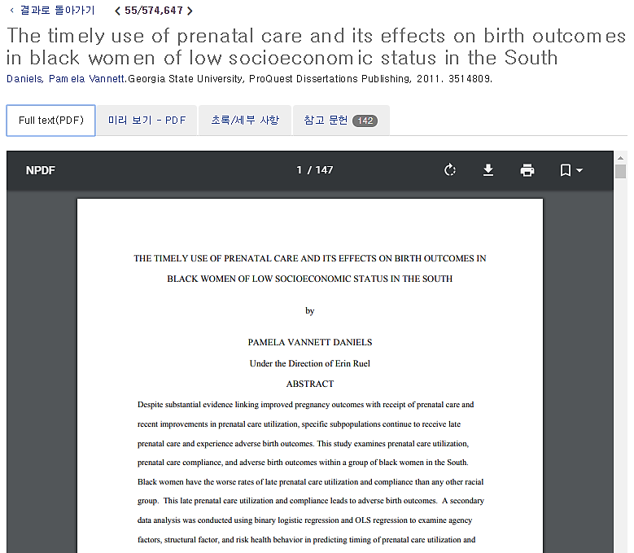
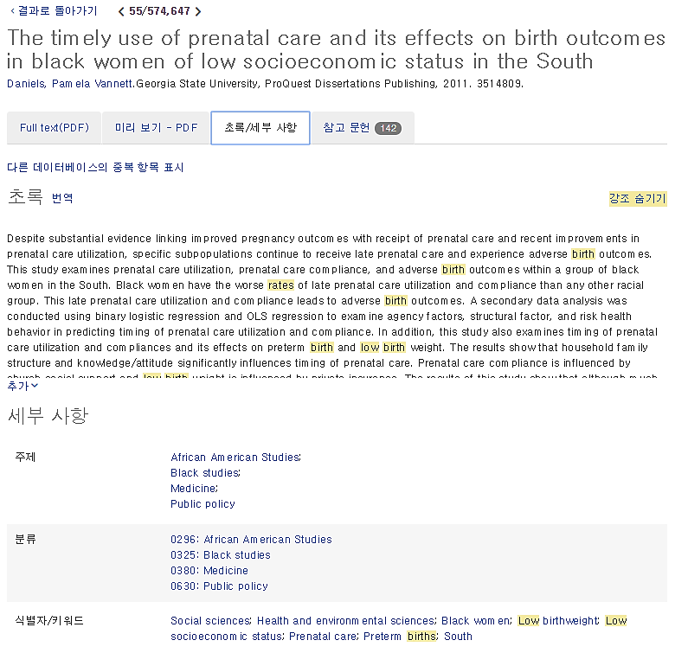
본문 페이지 활용 Ⅱ
3
1
4
2
5
5
1. Full Text (PDF) - 고해상도의 원본 자료를 PDF 뷰어 형태로 제공
2. 페이지 안내 - 현재 페이지 및 총 페이지 안내
3. 페이지 활용 - 페이지 회전, 다운로드, 인쇄하기 버튼 제공
4. 초록/세부 사항 - 논문에 대한 세부사항(주제, 지도 교수, 학위 등) 확인
5. 번역 - 초록 번역 기능 (※ 번역기능은 웹에서 이용 가능; 자료에 따라 번역기능 서비스가 제공되지 않을 수 있음.

Slide 18
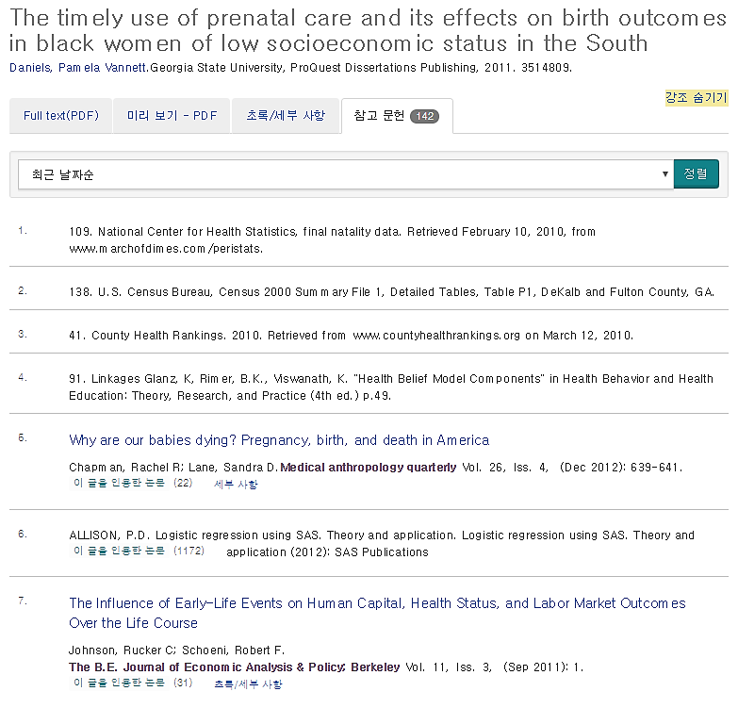
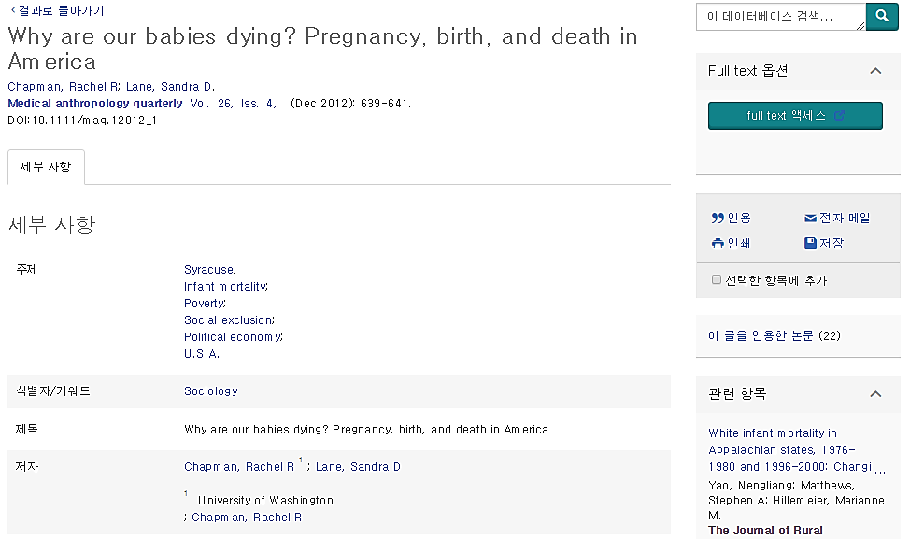
본문 페이지 활용 Ⅲ
1
참고 문헌
: 해당 논문의 전체 참고 문헌 리스트가 웹페이지로 제공
2. 꼬리 물기 검색
: 참고문헌 리스트의 논문 중 본문 및 초록이 구독 중인 다른 ProQuest DB에서 제공될 경우 링크로 연결
2

Slide 19
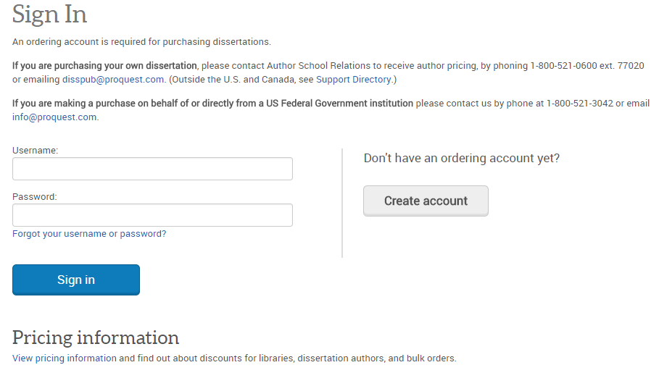
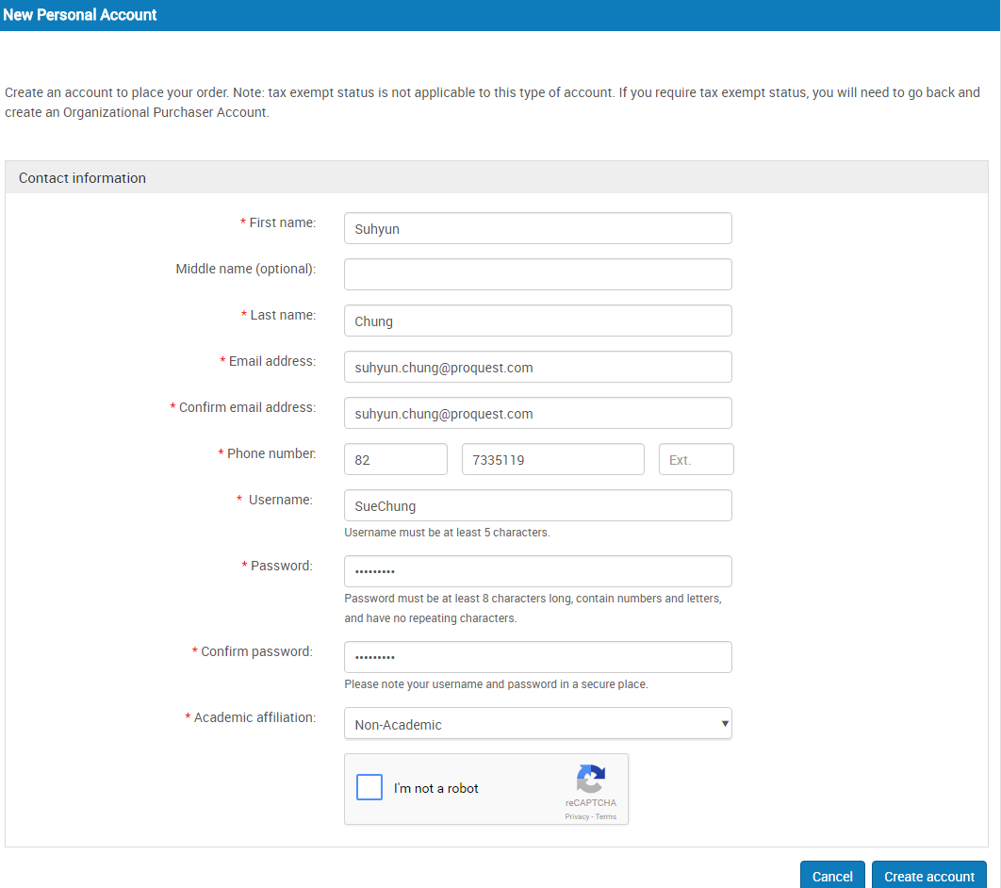
논문 주문하기 Ⅰ
2
1
3
1. 계정으로 로그인 - 계정생성 후 원하는 자료 유형( PDF, Hardcover, Softcover, Unbound, Microfilm & Microfiche) 으로 논문 구매 가능
2. 계정 생성 - Create Personal Account 를 클릭
계정 생성에 필요한 정보(이름, 이메일, 모바일 번호 등)를 넣은 후 계정 생성
3. 가격 정보 안내페이지에서 자료 유형별 가격 확인

Slide 20
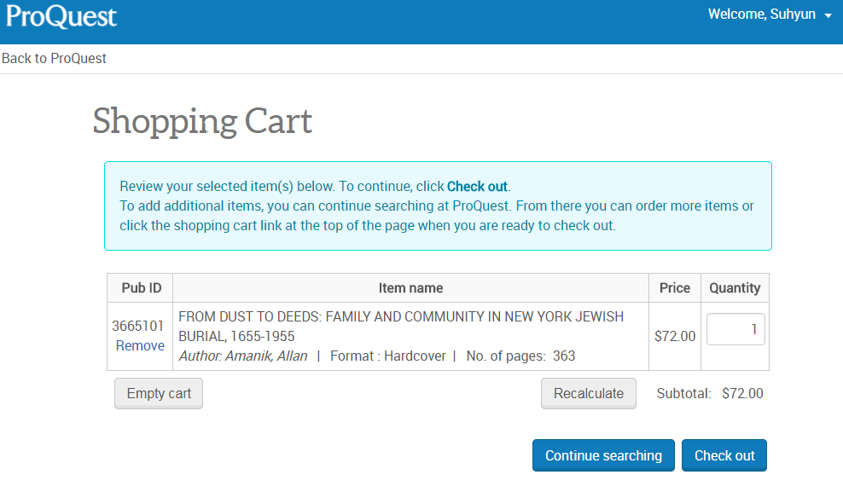
논문 주문하기 Ⅱ
3
1
2
4
1. 계정 로그인 후 선택한 논문의 자료 유형(PDF, Hardcover, Softcover, Unbound, Microfilm & Microfiche) 선택
2. “Continue” 클릭
3. 선택한 논문 및 자료 유형 확인
4. “Check out” 클릭 및 배송지와 결재 정보 입력 후 주문 완료

Slide 21
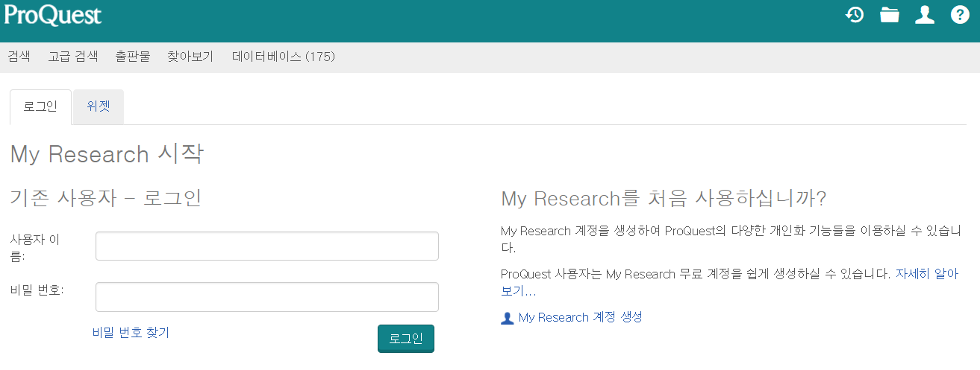
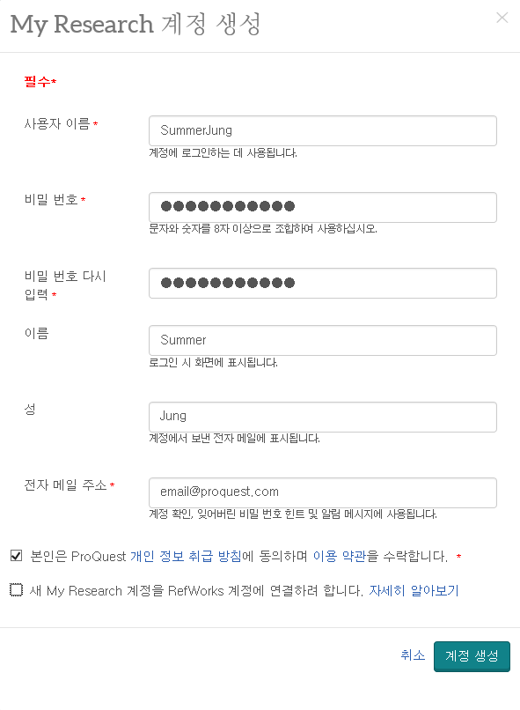
My Research – 개인 계정
2
1
3
5
4
5
1. 검색 히스토리: 검색 히스토리 저장
2. 선택한 검색결과 확인(회원 가입 불필요): 저장한 검색 결과 자료 확인
3. My Research 로그인
4. My Search 로그인: 계정이 있는 경우 ID와 비밀번호로 로그인
5. My Research 계정 생성: My Research 계정 생성 안내 (계정 생성 후 즉시 이용 가능)

Slide 22
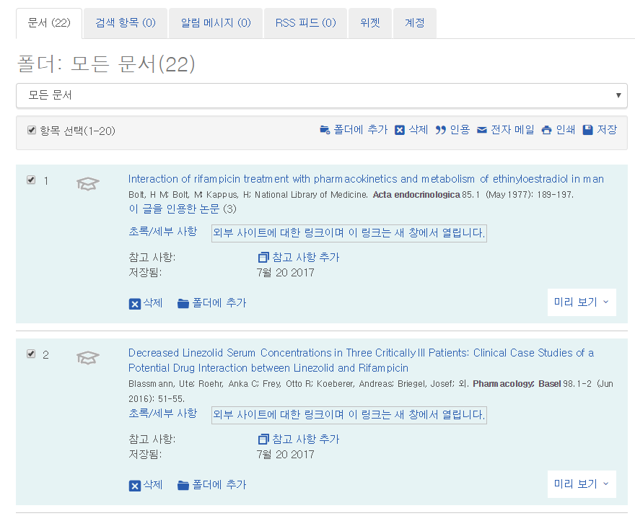
My Research 이용하기
1. My Research 개인 계정 활용
폴더 추가, 인용하기 등의 추가 기능 활용
My research 위젯-My Research 개인 계정 활용을 생성하여 검색한 자료 및 검색어 저장, 검색 항목, 알림 메시지, RSS 피드 등 저장한 검색 자료들을 지속적으로 관리 가능
추가 기능 활용-한 섹션 동안 My Research에 추가한 자료에 메모를 추가하여 폴더에 추가, 인용하기, 이메일, 프린트 및 서지사항 반출 등의 기능 이용

Slide 23
LibGuides 및 도움말
ProQuest Dissertations & Theses Global LibGuides
ProQuest Platform Tutorial video on Youtube
ProQuest Support Center
ProQuest Korea – korea@asia.proquest.com
기타 문의사항은 ProQuest 한국지사로 연락 주십시오

Slide 24
ProQuest 한국지사 korea@asia.proquest.com
감사합니다

